Slide 1

«Бюджет для граждан» Промышленновского муниципального округа на 2026 год и плановый период 2027 и 2028 годов
Разработан на основе решения Совета народных депутатов Промышленновского муниципального округа от 25.12.2025 №114
«О бюджете Промышленновского муниципального округа на 2026 год и на плановый период 2027 и 2028 годов»

Slide 2

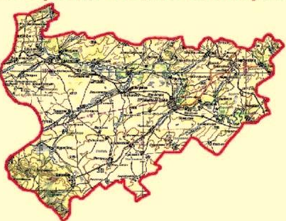
Промышленновский муниципальный округ на 01.01.2025 г.
Территория
3,1 тыс. кв. км.
Население
45,5 тыс. человек
59 населённых пунктов
городское население 19,3 тыс. человек
сельское население 26,2 тыс. человек

Slide 3
Основные показатели развития экономики Промышленновского муниципального округа.
показатели | Факт 2024 | Оценка 2025 | Прогноз 2026 | Прогноз 2027 | Прогноз 2028
Объем инвестиций в основной капитал, млн. руб. | 5167,9 | 5779,5 | 6177,0 | 6348,7 | 6367,0
Производство сельскохозяйственной продукции, млн. руб. | 8743,0 | 9314,0 | 9871,0 | 10455,0 | 11090,5
Оборот розничной торговли, млн. руб. | 5318,9 | 5888,0 | 6302,4 | 6683,7 | 7116,2
Оборот общественного питания, млн. руб. | 291,0 | 352,0 | 376,6 | 403,0 | 423,2
Объем реализации платных услуг, млн. руб. | 1868,9 | 2089,6 | 2238,2 | 2353,2 | 2488,2
Ввод в действие жилых домов, тыс. кв. м. | 7,6 | 8,0 | 8,0 | 8,0 | 8,0
Среднемесячная заработная плата, тыс. руб. | 55875,0 | 60829,0 | 64445,0 | 66321,0 | 67721,0
Уровень официальной безработицы, % | 0,5 | 0,5 | 0,4 | 0,4 | 0,4
Индекс потребительских цен, к соответствующему периоду предыдущего года (%) | 109,6 | 109,3 | 105,2 | 105,2 | 105,2

Slide 4

Среднемесячная заработная плата, тыс. руб.

Slide 5

Индекс потребительских цен, к соответствующему периоду предыдущего года (%).

Slide 6

Уровень официальной безработицы, %

Slide 7
Этапы бюджетного процесса.
6. Утверждение отчета об исполнении бюджета (июнь 2027 года)
5. Формирование отчетности об исполнении бюджета (не позднее 1 мая 2027 года)
1. Составление проекта бюджета
(не позднее 15 ноября 2025 года)
Бюджет составляется на основе
1.Областного закона «Об областном бюджете на 2026
год и на плановый период 2027 и 2028 годов»
2. Прогноза социально-экономического развития Промышленновского муниципального округа
3.Основных направлений бюджетной и налоговой политики Промышленновского муниципального округа
4.Муниципальных программ Промышленновского
муниципального округа
4. Исполнение бюджета
(в течение 2026 финансового года)
2. Рассмотрение бюджета
(1 чтение – ноябрь 2025 года, 2 чтение – декабрь 2025 года)
3. Утверждение бюджета
(декабрь 2025 года)

Slide 8
Основные параметры бюджета муниципального округа на 2026 год и на плановый период 2027 и 2028 годов.
На 2026 год
доходы в сумме 2 857 343,3 тыс. рублей,
расходы в сумме 2 874 196,4 тыс. рублей;
дефицит в сумме 16 853,1 тыс. рублей
На 2027 год
доходы в сумме 3 023 907,0 тыс. рублей,
расходы в сумме 3 040650,3 тыс. рублей;
дефицит в сумме 16 743,3 тыс. рублей.
2 577 738,4
На 2028 год
2 561 006,0
доходы в сумме 2 561 006,0 тыс. рублей,
расходы в сумме 2 577 738,4 тыс. рублей;
дефицит в сумме 16 732,4 тыс. рублей.

Slide 9

Доходы бюджета муниципального округа
Наименование | Факт 2024 | Оценка 2025 | Прогноз 2026 | Прогноз 2027 | Прогноз 2028
Налоговые и неналоговые доходы | 614 706,2 | 667 314,3 | 667 517,5 | 669 681,0 | 672 464,0
Налог на доходы физических лиц | 418 100,5 | 450 601,0 | 445 693,0 | 451 192,0 | 455 346,0
Акцизы на нефтепродукты | 31 118,3 | 33 977,0 | 38 349,0 | 38 748,0 | 37 144,0
Туристический налог | - | 797,0 | 1 423,0 | 1 743,0 | 2 143,0
Упрощенная система налогообложения | 49 618,1 | 48 219,0 | 54 532,0 | 58 249,0 | 56 774,0
Единый налог на вмененный доход | 5,5 | 2,0 | - | - | -
Единый сельскохозяйственный налог | 3 070,8 | 13 575,0 | 6 923,0 | 6 923,0 | 6 923,0
Налог, взимаемый в связи с применением патентной системы налогообложения | 5 668,2 | 9 377,0 | 6 735,0 | 7 005,0 | 7 285,0
Налог на имущество | 52 280,8 | 58 730,0 | 60 533,0 | 61 324,0 | 62 193,0
Государственная пошлина | 10 432,5 | 18 985,0 | 19 477,0 | 19 671,0 | 19 867,0
Доходы от использования имущества, находящегося в муниципальной собственности | 26 494,5 | 24 526,0 | 25 581,0 | 22 758,0 | 22 758,0
Платежи при пользовании природными ресурсами | 2 759,9 | 2 202,0 | - | - | -
Доходы от оказания платных услуг и компенсации затрат государства | 1 244,2 | 478,0 | 118,0 | 68,0 | 68,0
Доходы от продажи материальных и нематериальных активов | 4 814,9 | 2 531,0 | 5 200,0 | 1 000,0 | 1 000,0
Административные платежи и сборы | 34,5 | 0,0 | 1,0 | 1,0 | 1,0
Штрафы, возмещение ущерба | 6 414,3 | 1 014,0 | 743,0 | 749,0 | 762,0
Прочие неналоговые доходы | 2 649,2 | 2 300,3 | 2 209,5 | 250,0 | 200,0
Безвозмездные поступления | 3 095 540,0 | 3 222 123,7 | 2 189 825,8 | 2 354 226,0 | 1 888 542,0
Всего доходов | 3 710 246,2 | 3 889 438,0 | 2 857 343,3 | 3 023 907,0 | 2 561 006,0

Slide 10
Расходы бюджета муниципального округа по разделам, подразделам классификации расходов. тыс. руб.
Наименование | Раздел, подраздел | Факт 2024 | Оценка 2025 | Прогноз 2026 | Прогноз 2027 | Прогноз 2028
Общегосударственные вопросы | 01 | 184 918,2 | 187 793,7 | 180 587,0 | 180 361,6 | 18 362,0
Национальная оборона | 02 | 2 191,8 | 2 558,4 | 3 627,4 | 4 046,3 | 5 151,8
Национальная безопасность и правоохранительная деятельность | 03 | 42 514,9 | 30 180,6 | 3 066,2 | 3 066,2 | 3 066,2
Национальная экономика | 04 | 422 309,0 | 421 918,6 | 418 237,5 | 431 983,6 | 431 983,6
Жилищно-коммунальное хозяйство | 05 | 969 155,6 | 1 122 430,2 | 329 917,3 | 165 611,0 | 165 704,7
Образование | 07 | 1 603 456,2 | 1 658 555,5 | 1 495 936,9 | 1 771 276,1 | 1 270831,8
Культура, кинематография | 08 | 298 548,3 | 307 543,0 | 265 654,9 | 265 654,9 | 265 654,9
Социальная политика | 10 | 258 089,9 | 199 506,4 | 154 284,5 | 162 806,4 | 165 312,8
Физическая культура и спорт | 11 | 22 475,4 | 20 717,3 | 17 984,7 | 17 984,7 | 17 984,7
Средства массовой информации | 12 | 3 155,5 | 4 816,7 | 4 900,0 | 4 900,0 | 4 900,0

Slide 11

Структура расходов бюджета муниципального округа в 2026 году. тыс. руб.

Slide 12
Расходы бюджета муниципального округа в разрезе муниципальных программ Промышленновского муниципального округа. тыс. руб.
Наименование | 2026 план | 2027 план | 2028 план
Всего по муниципальным программам | 2 870 280,0 | 3 003 539,2 | 2 505 695,0
Экономическое развитие и инновационная экономика | 10,0 | 10,0 | 10,0
Поддержка агропромышленного комплекса | 170,0 | 170,0 | 170,0
Информационное обеспечение населения | 4 900,0 | 4 900,0 | 4 900,0
Социальная поддержка населения | 105 924,7 | 106 167,0 | 108 673,4
Развитие и укрепление материально-технической базы | 3 300,0 | 3 300,0 | 3 300,0
Развитие системы образования и воспитания детей | 1 514 650,9 | 1 791 242,5 | 1 290 798,2
Жилищно-коммунальный и дорожный комплекс, энергосбережение и повышение энергоэффективности экономики | 735 826,4 | 585 526,9 | 585 526,9
Развитие культуры, молодежной политики, спорта и туризма | 312 763,4 | 312 763,4 | 312 763,4
Обеспечение безопасности жизнедеятельности населения и предприятий | 9 686,0 | 9 314,0 | 9 314,0
Жилье и социальная инфраструктура | 200,0 | 7 599,2 | 7 599,2
Эффективная власть | 172 580,20 | 172 538,5 | 172 538,5
Кадровая политика | 125,0 | 125,0 | 125,0
Управление муниципальными финансами | 30,0 | 30,0 | 30,0
Формирование современной городской среды | 10 113,4 | 9 852,7 | 9 946,4
Непрограммное направление | 3 916,4 | 4 151,6 | 5 257,5
Условно утвержденные расходы |  | 32 959,5 | 66 785,9
Всего расходов | 2 874 196,4 | 3 040 650,3 | 2 577 738,4

Slide 13



Муниципальная программа «Экономическое развитие и инновационная экономика в Промышленновском муниципальном округе»
Цели муниципальной программы: «Создание механизмов, обеспечивающих повышение инвестиционной привлекательности Промышленновского муниципального округа для привлечения инвестиций в эффективные и конкурентоспособные производства и виды деятельности, способные обеспечить создание собственного инвестиционного потенциала Промышленновского муниципального округа, а также проведение организационных мероприятий, способствующих привлечению внимания инвесторов к Промышленновскому муниципальному округу»;
Создание благоприятных условий для развития малого и среднего предпринимательства на территории Промышленновского муниципального округа
Комплекс процессных мероприятий в 2026 году «Повышение инвестиционной привлекательности Промышленновского муниципального округа и развитие субъектов малого и среднего предпринимательства» - 10,0 тыс. руб.
Основные целевые показатели (индикаторы), единица измерения | Значение целевого показателя |  |  | Сумма, тыс. руб.
 | 2026 план | 2027 план | 2028 план | 2026 план | 2027 план | 2028 план
«Издание рекламно-информационных материалов об инвестиционном потенциале Промышленновского муниципального округа» | 1 | 1 | 1 | 5,0 | 5,0 | 5,0
«Информационная поддержка субъектов малого и среднего предпринимательства» | 1 | 1 | 1 | 5,0 | 5,0 | 5,0

Slide 14
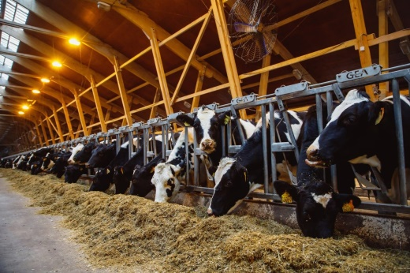
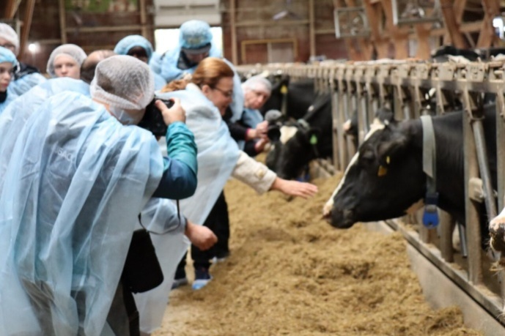
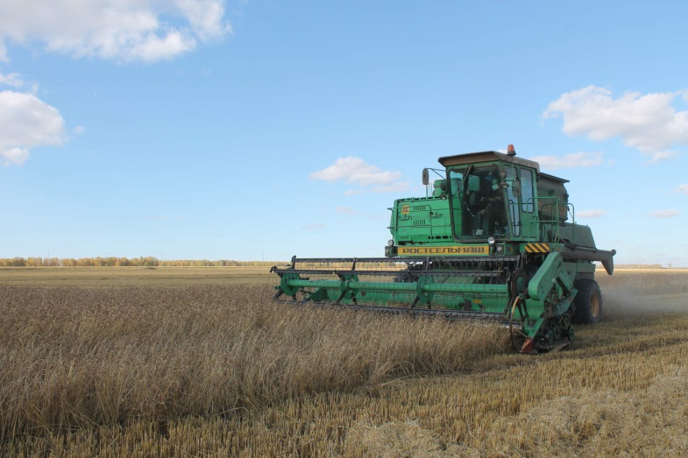

Муниципальная программа «Поддержка агропромышленного комплекса в Промышленновском муниципальном округе»
Цели муниципальной программы: Способствовать более полному раскрытию и эффективному использованию внутреннего потенциала агробизнеса, путём проведения конкурсов и премирования сельхозтоваропроизводителей.
Комплекс процессных мероприятий в 2026 году: Проведение конкурсов- 140,0 тыс. руб.
Основные целевые показатели (индикаторы), единица измерения | Значение целевого показателя |  |  | Сумма, тыс. руб.
 | 2026 план | 2027 план | 2028 план | 2026 план | 2027 план | 2028 план
Количество участников, представляющих Промышленновский муниципальный округ на областных соревнованиях по конному спорту Доля сельскохозяйственных предприятий, крестьянских (фермерских) хозяйств Промышленновского муниципального округа, осуществляющих деятельность в сфере животноводства | 22 43 | 22 43 | 22 43 | 170 | 170 | 170

Slide 15
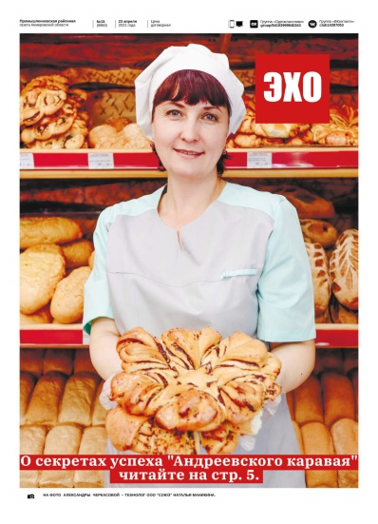


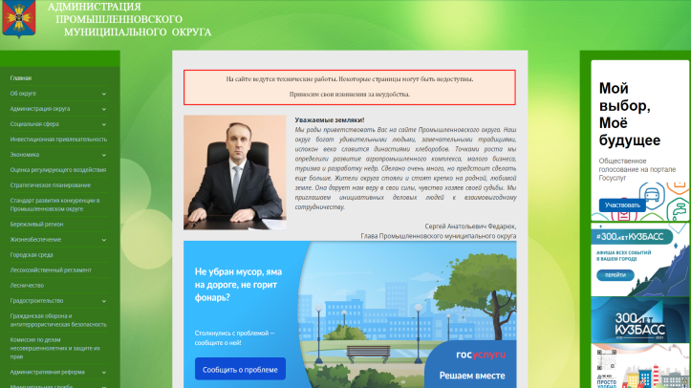
Муниципальная программа «Информационное обеспечение населения Промышленновского муниципального округа»
Цели муниципальной программы: Создание и обеспечение условий для доступа к своевременной, достоверной, полной и разносторонней информации о деятельности государственных органов и органов местного самоуправления населению Промышленновского округа через средства массовой информации.
Комплекс процессных мероприятий «Освещение деятельности органов государственной власти и органов местного самоуправления через средства массовой информации» - 4 900,0 тыс. руб.
Основные целевые показатели (индикаторы), единица измерения | Значение целевого показателя |  |  | Сумма, тыс. руб.
 | 2026 план | 2027 план | 2028 план | 2026 план | 2027 план | 2028 план
Выпуск пресс-релизов с информацией о деятельности органов местного самоуправления Промышленновского муниципального района, штук | 650 | 650 | 650 | 4900 | 4900 | 4900
Средняя посещаемость официального сайта, посетителей в день | 2500 | 2500 | 2500
Тираж газеты «Эхо», экз. | 4500 | 4500 | 4500

Slide 16

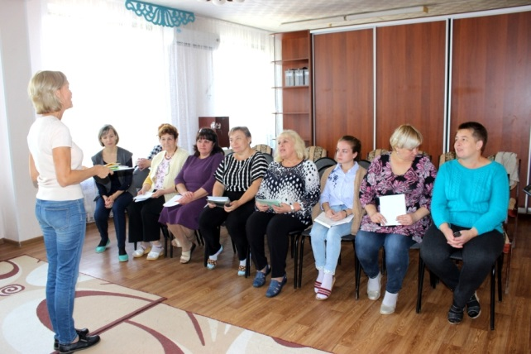
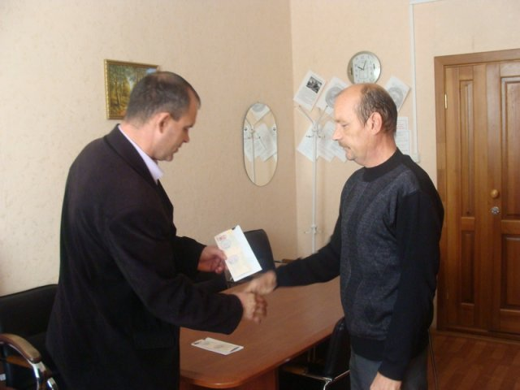
Муниципальная программа «Социальная поддержка населения Промышленновского муниципального округа»
Цели муниципальной программы: Повышение эффективности системы социальной поддержки и социального обслуживания населения в Промышленновском муниципальном округе. Повышение уровня жизни граждан - получателей мер социальной поддержки. Повышение уровня, качества и безопасности социального обслуживания населения. Повышение качества жизни, усиление социальной поддержки отдельных категорий граждан, находящихся в трудной жизненной ситуации или нуждающихся в особом участии государства и общества. Обеспечение беспрепятственного доступа к приоритетным объектам и услугам в приоритетных сферах жизнедеятельности инвалидов и других маломобильных группы населения.
Региональные проекты в 2026 году: Региональный проект "Многодетная семья"- 7795,2 тыс. руб. Региональный проект «Старшее поколение» - 2580,3 тыс. руб.
Комплекс процессных мероприятий в 2026 году: "Реализация мер социальной поддержки отдельным категориям граждан"– 27 410,3 тыс. руб.; "Развитие социального обслуживания населения« – 68 141,6

Slide 17
Муниципальная программа «Социальная поддержка населения Промышленновского муниципального округа»
Основные целевые показатели (индикаторы), единица измерения | Значение целевого показателя |  |  | Сумма, тыс. руб.
 | 2026 план | 2027 план | 2028 план | 2026 план | 2027 план | 2028 план
Количество граждан, которым оказана мера социальной поддержки, чел. | 1082 | 1082 | 1082 | 37783,1 | 38025,4 | 40531,8
Количество многодетных семей, которым оказана мера социальной поддержки, чел. | 867 | 860 | 860
Доля освоенных средств в общем объеме средств, предусмотренных на реализацию мероприятия «Обеспечение деятельности (оказание услуг) учреждений социального обслуживания граждан пожилого возраста, инвалидов и других категорий граждан, находящихся в трудной жизненной ситуации» | 100 | 100 | 100 | 68141,6 | 68141,6 | 68141,6
Доля освоенных средств в общем объеме средств, предусмотренных на реализацию мероприятия «Социальная поддержка и социальное обслуживание населения в части содержания органов местного самоуправления» | 100 | 100 | 100
Количество граждан, которым оказана социальная поддержка и реабилитация инвалидов, чел. | 100 | 100 | 100 | 0 | 0 | 0

Slide 18
Муниципальная программа «Развитие и укрепление
материально-технической базы Промышленновского
муниципального округа»
Цели муниципальной программы: Обеспечение стабильного поступления доходов местного бюджета, полученных от использования имущества, находящегося в муниципальной собственности Промышленновского муниципального округа.
Повышение качества муниципальных услуг в сфере земельно-имущественных отношений, в том числе в связи с доступностью муниципальных услуг в электронном виде, обеспечение полноты сведений в реестре муниципального имущества.
Содержание и обслуживание имущества, составляющего казну Промышленновского муниципального округа.
Комплексы процессных мероприятий в 2026 году: "Обеспечение деятельности Комитета по управлению муниципальным имуществом, направленной на стабильное поступление доходов местного бюджета« - 300,0; "Проведение кадастровых работ на территории Промышленновского муниципального округа" – 550,0; "Содержание и обслуживание имущества, составляющего казну Промышленновского муниципального округа» - 2 450,0
Основные целевые показатели (индикаторы), единица измерения | Значение целевого показателя |  |  | Сумма, тыс. руб.
 | 2026 план | 2027 план | 2028 план | 2026 план | 2027 план | 2028 план
Выполнение планового задания по доходам, полученным от использования и распоряжения имуществом и земельными ресурсами, находящимися в собственности Промышленновского муниципального округа, % | ≥75 | ≥75 | ≥75 | 3300,0 | 3300,0 | 3300,0
Выполнение планового задания по доходам, полученным от продажи имущества, находящегося в собственности Промышленновского муниципального округа, % | ≥75 | ≥75 | ≥75
Доступность государственных услуг в сфере земельно-имущественных отношений в электронном виде, в том числе на Едином портале государственных услуг, % | ≥75 | ≥75 | ≥75
Рост количества заявлений о предоставлении массовых социально-значимых государственных услуг в сфере земельно-имущественных отношений в электронном виде, % | 2 | 3 | 5
Доля зарегистрированных земельных участков, по отношению к общему числу земельных участков, занятых объектами недвижимости, находящимися в реестре муниципального имущества, % | ≥75 | ≥75 | ≥75
Отсутствие задолженности по оплате взносов на проведение капитального ремонта общего имущества в многоквартирных жилых домах, % | ≥75 | ≥75 | ≥75
Доля выполненных работ по ремонту и реконструкции имущества от количества запланированных на соответствующий год, % | ≥75 | ≥75 | ≥75
Доля своевременно оплаченных налоговых платежей от суммы всех подлежащих уплате налогов, платежей за содержание имущества казны, % | ≥75 | ≥75 | ≥75

Slide 19
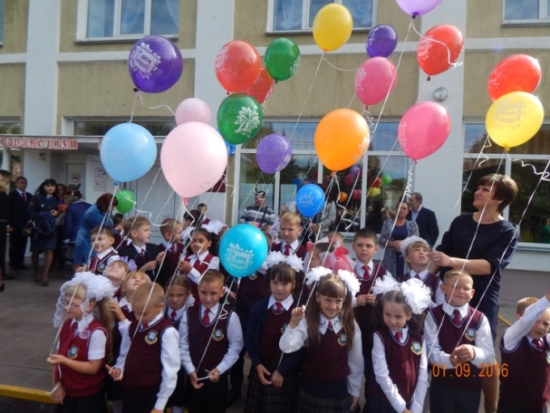
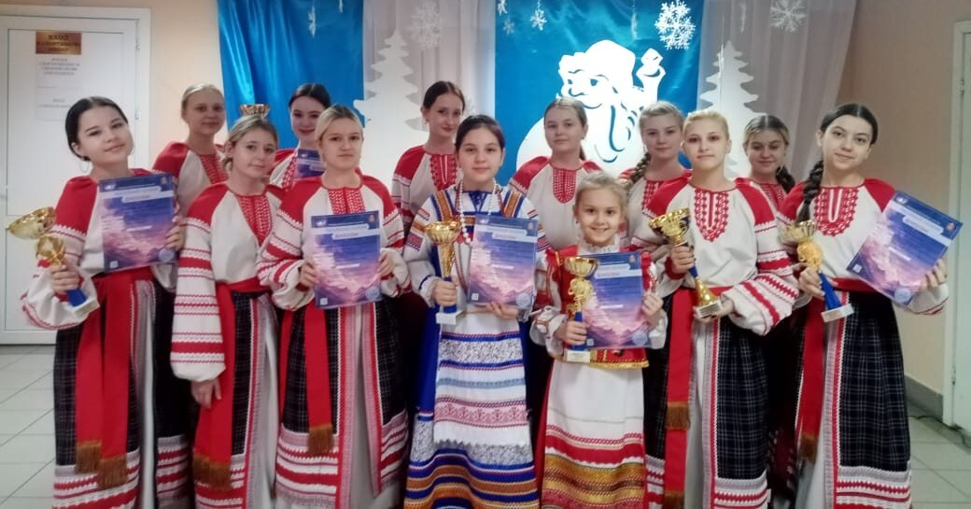
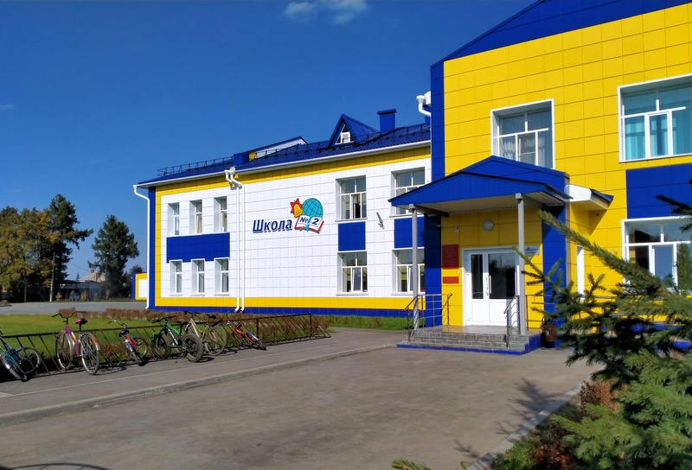
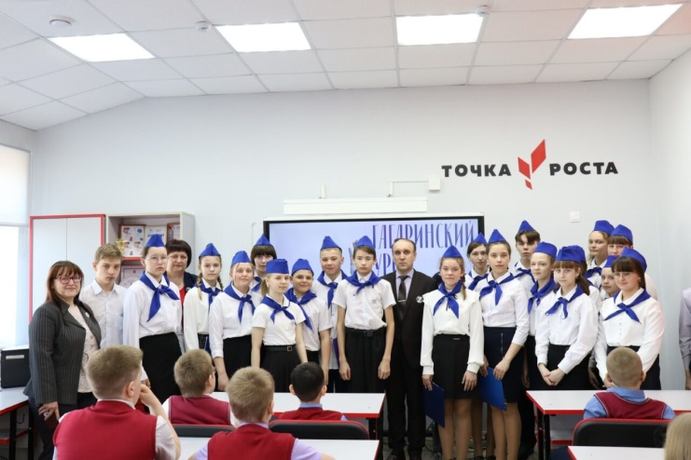
Муниципальная программа «Развитие системы образования и воспитания детей в Промышленновском муниципальном округе»
Цели муниципальной программы: Выравнивание стартовых возможностей детей дошкольного возраста за счет обеспечения и сохранения 100% доступности качественного дошкольного образования, в том числе присмотра и ухода за детьми. Формирование эффективной системы выявления, поддержки и развития способностей и талантов у детей и молодежи, основанной на принципах справедливости, всеобщности и направленной на самоопределение и профессиональную ориентацию всех обучающихся. Увеличение доли выпускников образовательных организаций, реализующих программы начального общего, основного общего, среднего общего образования, а также дополнительного образования в образовательных учреждениях
Региональные проекты и комплексы процессных мероприятий в 2026 году: Региональный проект Все лучшее детям- 132 332,9 тыс. руб. ; Педагоги и наставники – 70 809,3,0 тыс. руб.; Поддержка семьи-55 716,1 тыс. руб.; Развитие дошкольного образования – 308 453,7 тыс. руб.; Развитие общего образования-614 956,3 тыс. руб.; Развитие дополнительного образования детей – 60 310,5 тыс. руб.; Организация воспитательного и образовательного процесса в школе – интернат -11 075,4 тыс. руб. ; Обеспечение деятельности прочих учреждений образования – 198 064,4 тыс. руб. ; Организация круглогодичного отдыха, оздоровления и занятости обучающихся – 14 287,4тыс. руб. ; Социальные гарантии в системе образования – 48 644,9 тыс. руб.;

Slide 20

Муниципальная программа «Развитие системы образования и воспитания детей в Промышленновском муниципальном округе»
Основные целевые показатели (индикаторы), единица измерения | Значение целевого показателя |  |  | Сумма, тыс. руб.
 | 2026 план | 2027 план | 2028 план | 2026 план | 2027 план | 2028 план
Доля общеобразовательных организаций, воспользовавшихся услугой, % | 0 | 100 | 100 | 0 | 767,3 | 3792,2
Доля общеобразовательных организаций, воспользовавшихся услугой, % | 0 | 100 | 100 | 0 | 767,3 | 3069,3
Доля общеобразовательных организаций, воспользовавшихся услугой, % | 0 | 100 | 0 | 0 | 393931,6 | 0
Доля образовательных учреждений реализовавших мероприятие «Реализация мероприятий по модернизации школьных систем образования», % | 100 | 100 | 0 | 132332,9 | 108758,7 | 0
Доля педагогических работников получивших выплату ,% | 100 | 100 | 100 | 70809,3 | 72830,9 | 72895,3
Доля образовательных учреждений реализовавших мероприятие «Капитальный ремонт и оснащение образовательных организаций, осуществляющих образовательную деятельность по образовательным программам дошкольного образования»,% | 100 | 0 | 0 | 55716,1 | 0 | 0
Охват детей возрасте от 3- х до 7 лет дошкольным образованием | 100 | 100 | 100 | 308453,7 | 308453,7 | 308453,7
Доля численности обучающихся, которым предоставлена возможность получать услуги основного и среднего образования | 100 | 100 | 100 | 614956,3 | 592114,1 | 611848,2
Доля детей, охваченных программами дополнительного образования | 100 | 100 | 100 | 60310,5 | 60310,5 | 60310,5
Доля численности детей, имеющих медицинские показания для обучения по коррекционной программе, обучающихся в коррекционной школе – интернате | 100 | 100 | 100 | 11075,4 | 11075,4 | 11075,4
Доля образовательных учреждений, получивших методическую информационную поддержку | 100 | 100 | 100 | 198064,4 | 178048,3 | 155168,9
Доля учащихся, охваченных всеми организованными формами отдыха | 100 | 100 | 100 | 14287,4 | 14287,4 | 14287,4
Доля детей, получивших адресную социальную поддержку | 100 | 100 | 100 | 48644,9 | 49897,3 | 49897,3

Slide 21
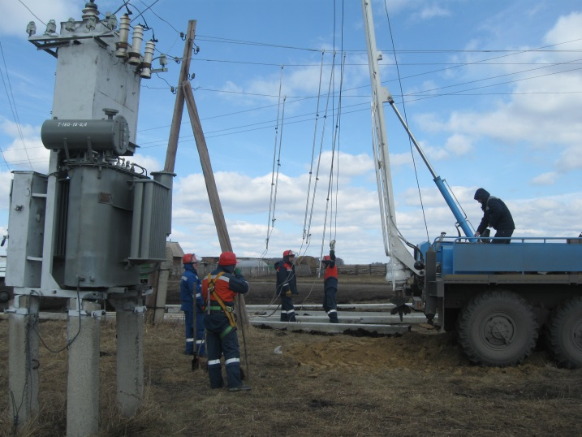
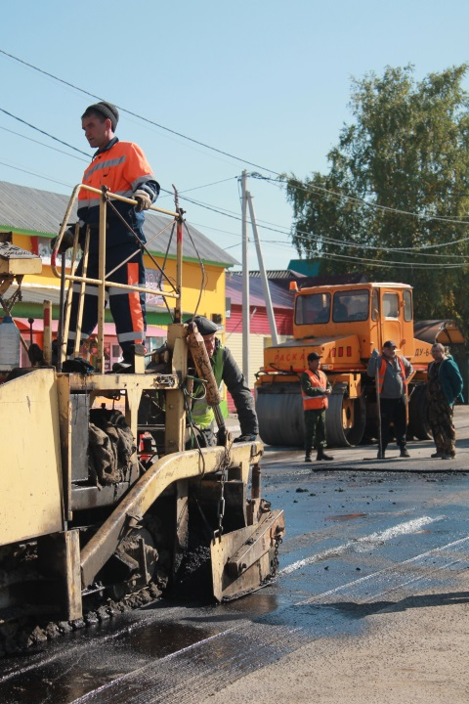


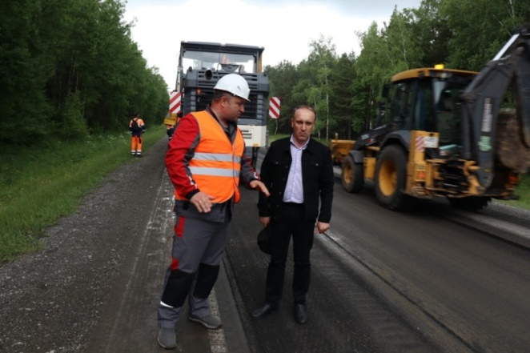

Муниципальная программа «Жилищно-коммунальный и дорожный комплекс, энергосбережение и повышение энергоэффективности экономики в Промышленновском муниципальном округе»
Цели муниципальной программы: Создание условий для приведения жилищного фонда, коммунальной инфраструктуры и дорожного хозяйства в соответствие со стандартами качества, обеспечивающими комфортные условия проживания граждан. Продолжение процесса перевода экономики Промышленновского муниципального округа на энергосберегающий путь развития и снижение энергоемкости производства коммунальных услуг.
Региональные проекты и комплексы процессных мероприятий в 2026 году: "Создание условий для обеспечения качества и доступности услуг жилищно-коммунального хозяйства для населения" – 160 268,3 тыс. руб; Инициативное бюджетирование «Твой Кузбасс - твоя инициатива» - 6 588,1 тыс. руб; "Модернизация объектов коммунальной инфраструктуры и поддержка жилищно-коммунального хозяйства" - 393 499,5 тыс. руб.; "Энергосбережение и повышение энергетической эффективности экономики" – 100,00 тыс. руб.; Дорожное хозяйство – 141 956,00 тыс. руб.; Благоустройство – 33 414,50 тыс. руб.

Slide 22
Муниципальная программа «Жилищно-коммунальный и дорожный комплекс, энергосбережение и повышение энергоэффективности экономики в Промышленновском муниципальном округе»
Основные целевые показатели (индикаторы), единица измерения | Значение целевого показателя |  |  | Сумма, тыс. руб.
 | 2026 план | 2027 план | 2028 план | 2026 план | 2027 план | 2028 план
Удельный вес жилищного фонда, обеспеченного отоплением,% | 65,5 % | 65,7 % | 65,8 % | 673 870,4 | 523 570,9 | 523 570,9
Удельный вес жилищного фонда, обеспеченного водоснабжением/водоотведением, % | 73,8% /36 % | 74,1 %/ 36 % | 74,3 % /36%
Уровень оплаты населением жилищно-коммунальных услуг от экономически обоснованного тарифа за теплоснабжение, % | 37,7 % | 37,7 % | 37,7 %
Уровень оплаты населением жилищно-коммунальных услуг от экономически обоснованного тарифа за горячее водоснабжение,% | 34 % | 34 % | 34 %
Уровень оплаты населением жилищно-коммунальных услуг от экономически обоснованного тарифа за холодное водоснабжение,% | 45,8 % | 45,8 % | 45,8 %
Уровень оплаты населением жилищно-коммунальных услуг от экономически обоснованного тарифа за водоотведение,% | 44,1 % | 44,1 % | 44,1 %
Уровень оплаты населением жилищно-коммунальных услуг от экономически обоснованного тарифа за вывоз ЖБО, % | 100 % | 100 % | 100 %
Уровень оплаты населением жилищно-коммунальных услуг от экономически обоснованного тарифа за газоснабжение, % | 73 % | 73 % | 73 %
Разработка и актуализация схем теплоснабжения, водоснабжения, водоотведения поселений Промышленновского муниципального округа , единиц | 2 | 2 | 2 | 100,00 | 100,00 | 100,00
Капитальный ремонт и ремонт автомобильных дорог местного значения, тыс.кв.м. | 7,8 | 6,0 | 6,0 | 61 856,00 | 61 856,0 | 61 856,00

Slide 23
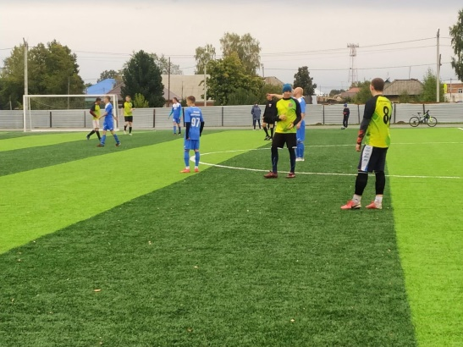
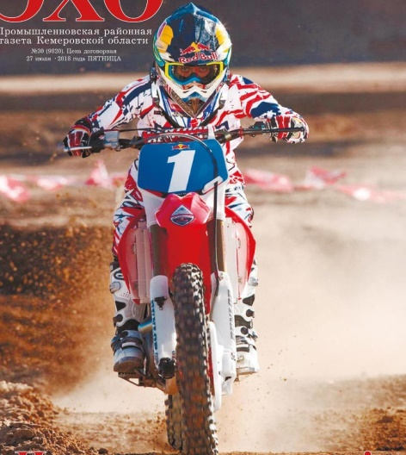
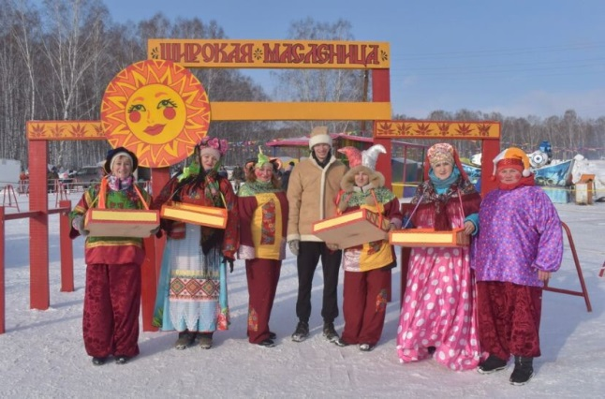
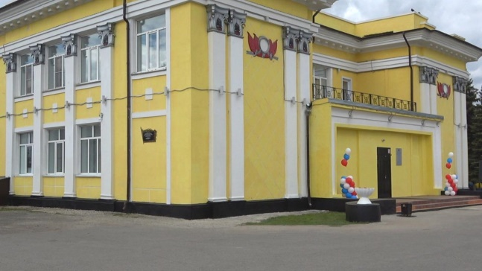
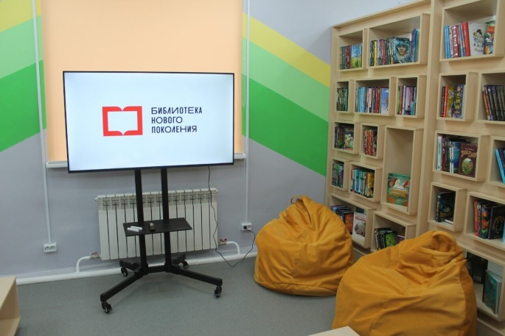
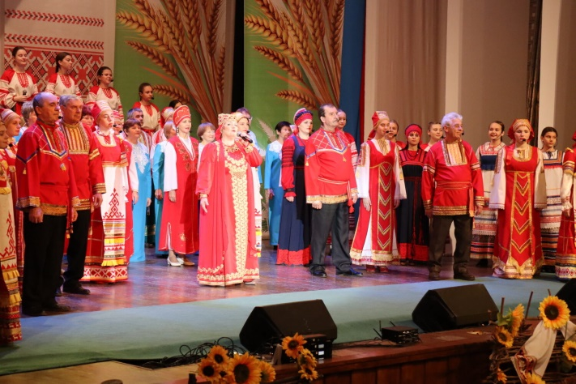
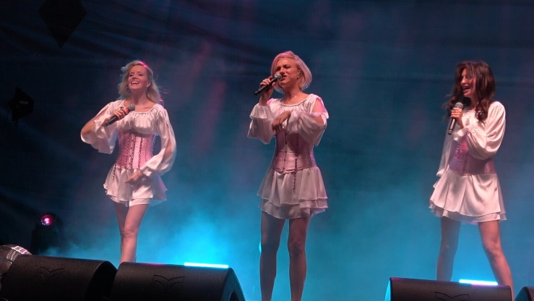
Муниципальная программа «Развитие культуры, молодежной политики, спорта и туризма в Промышленновском муниципальном округе»
Цели муниципальной программы: Создание оптимальных условий для творческой самореализации населения Промышленновского муниципального округа, повышение качества предоставляемых услуг в сфере культуры, подготовка и формирование спортивного резерва, популяризация массового спорта, повышение качества и результативности услуг учреждений культуры, содействие укреплению материально-технической базы учреждений культуры, совершенствование физкультурно-оздоровительной и спортивно-массовой работы среди всех категорий и возрастных групп населения муниципального округа.
Комплексы процессных мероприятий в 2026 году: "Создание условий для развития деятельности муниципальных учреждений культуры"– 294 258,7 тыс. руб.; "Реализация государственной национальной политики" - 150,0 тыс. руб.; "Реализация государственной политики в сфере физической культуры и спорта"– 17 984,7 тыс. руб.; "Создание условий для улучшения материально - технической базы учреждений культуры и спорта"– 370,0 тыс. руб.

Slide 24
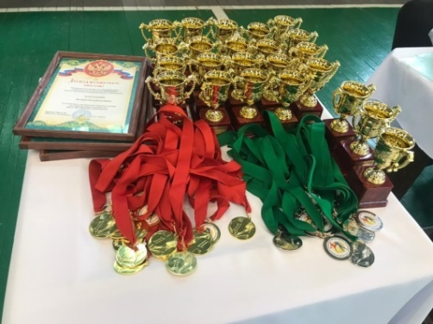
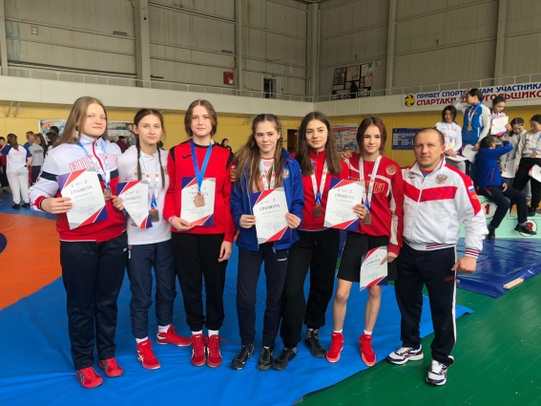
Муниципальная программа «Развитие культуры, молодежной политики, спорта и туризма в Промышленновском муниципальном округе»
Основные целевые показатели (индикаторы), единица измерения | Значение целевого показателя |  |  | Сумма, тыс. руб.
 | 2026 план | 2027 план | 2028 план | 2026 план | 2027 план | 2028 План
Увеличение числа посещений организаций культуры, единиц | 1277,35 | 1333,02 | 1388,66 | 294 258,7 | 294 258,7 | 294 258,7
Улучшение материально – технической базы учреждений культуры и спорта,% | 70 | 75 | 80 | 370,0 | 370,0 | 370,0
Увеличение доли граждан, систематически занимающихся физической культурой и спортом ,% | 70,1 | 70,2 | 70,2 | 17 984,7 | 17 984,7 | 17 984,7
Гармонизация национальных и межнациональных (межэтнических) отношений, сохранение и поддержка этнокультурного и языкового многообразия Российской Федерации, традиционных российских духовно-нравственных ценностей как основы российского общества и доведение уровня доли проведенных информационных кампаний, направленных на укрепление межнационального и межконфессионального согласия от общего числа проведенных информационных кампаний (увеличение уровня общероссийской гражданской идентичности), % | 78,5 | 78,6 | 78,7 | 150,0 | 150,0 | 150,0

Slide 25

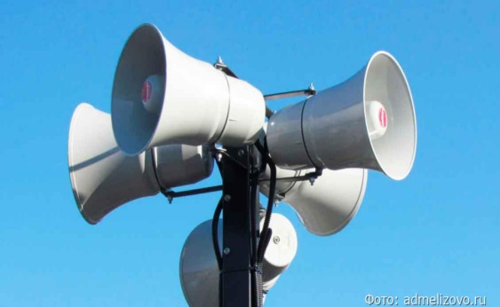
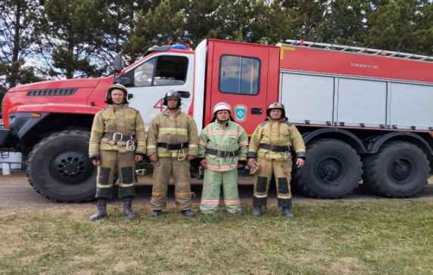
Муниципальная программа «Обеспечение безопасности жизнедеятельности населения и предприятий в Промышленновском муниципальном округе»
Цели муниципальной программы: Обеспечение условий в сфере защиты населения и территории Промышленновского муниципального округа от потенциальных природных, техногенных рисков. Выполнение мероприятий по безопасности жизнедеятельности населения Промышленновского муниципального округа и снижение последствий при возникновении и (или) угрозе возникновения чрезвычайных ситуаций природного и техногенного характера.
Комплекс процессных мероприятий в 2026 году: Содержание системы по предупреждению и ликвидации чрезвычайных ситуаций и стихийных бедствий – 9 266,0 тыс. руб. Профилактика наркомании, правонарушений и безопасности дорожного движения – 366,0 тыс. руб. Обеспечение и организация мероприятий по профилактики терроризма и экстремизма – 54,0 тыс. руб.
Основные целевые показатели (индикаторы), единица измерения | Значение целевого показателя |  |  | Сумма, тыс. руб.
 | 2026 план | 2027 план | 2028 план | 2026 план | 2027 план | 2028 план
Скорость реагирования на ЧС, % | 100 | 100 | 100 | 9631,0 | 9259,0 | 9259,0
Количество граждан после отбытия наказания в местах лишения свободы, получивших материальную помощь, % | 100 | 100 | 100 | 10,0 | 10,0 | 10,0
Количество проведенных мероприятий с детьми и подростками по воспитанию здорового образа жизни, % | 100 | 100 | 100 | 14,0 | 14,0 | 14,0
Количество несовершеннолетних детей, состоящих на учете в подразделении по делам несовершеннолетних, отдохнувших в детских оздоровительных лагерях, % | 100 | 100 | 100 | 31,0 | 31,0 | 31,0

Slide 26
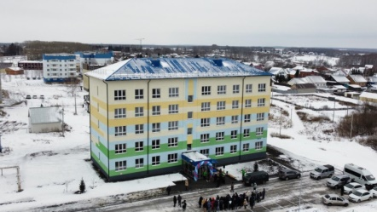
Муниципальная программа "Жилье и социальная инфраструктура Промышленновского муниципального округа"
Цели муниципальной программы: Предоставление жилых помещений социальным категориям, установленных законодательством Кемеровской области – Кузбасса, ведение градостроительной политики на территории Промышленновского муниципального округа
Комплексы процессных мероприятий в 2026 году: "Развитие градостроительной деятельности" – 200,0 тыс. руб.
Основные целевые показатели (индикаторы), единица измерения | Значение целевого показателя |  |  | Сумма, тыс. руб.
 | 2026 план | 2027 план | 2028 план | 2026 план | 2027 план | 2028 план
Количество семей получивших жилые помещения по договорам социального найма. | - | 7 | 9 | 200,0 | 7599,2 | 7599,2
Количество выделенных элементов планировочной структуры, установленных границ земельных участков, установленных границ зон планируемого размещения объектов капитального строительств, в целях обеспечения устойчивого развития территорий, в результате подготовки документации по планировке территории | 1 | 1 | 1
Количество территориальных зон сведения о границах, которых внесены в Единый государственный реестр недвижимости | 1 | 1 | 1
Муниципальное образование, обеспеченное правилами землепользования и застройки, в целях градостроительного зонирования территорий для строительства | 1 | 1 | 1
Муниципальное образование, обеспеченное генеральным планом, в целях развития территорий для строительства, установления границ населенных пунктов | 1 | 1 | 1
Разработка схемы размещения рекламных конструкций района | 0 | 1 | 0
Муниципальное образование, обеспеченное нормативами градостроительного проектирования, в целях разработки документации по планировке территорий, генерального план и правил землепользования и застройки округа | 0 | 0 | 1

Slide 27


Муниципальная программа "Кадровая политика Промышленновского муниципального округа"
Цели муниципальной программы: Привлечение, закрепление и продвижение высококлассных, инновационно-ориентированных профессиональных кадров в Промышленновском муниципальном округе.
Комплекс процессных мероприятий в 2026 году: "Привлечение молодых специалистов к трудоустройству в учреждениях образования и культуры Промышленновского муниципального округа" - 55,0 тыс. руб.; "Повышение квалификации муниципальных служащих Промышленновского муниципального округа"– 70,0 тыс. руб.
Основные целевые показатели (индикаторы), единица измерения | Значение целевого показателя |  |  | Сумма, тыс. руб.
 | 2026 план | 2027 план | 2028 план | 2026 план | 2027 план | 2028 план
Количество молодых специалистов, привлеченных на работу в учреждения бюджетной сферы, человек | 10 | 10 | 10 | 125 | 125 | 125
Количество специалистов, повысивших свою профессиональную квалификацию, человек | 23 | 24 | 25

Slide 28

Муниципальная программа «Управление муниципальными финансами Промышленновского муниципального округа»
Цели муниципальной программы: Обеспечение стабильных экономических условий за счет соблюдения долгосрочных принципов устойчивости и сбалансированности бюджета. Сохранение соотношения муниципального долга Промышленновского муниципального округа по отношению к общему годовому объему доходов бюджета без учета объема безвозмездных поступлений на уровне, не превышающем 50 процентов. Увеличение к 2028 году доли граждан, принимающих участие в региональном мониторинговом мероприятии, со средним и высоким уровнем финансовой грамотности до 76 процентов.
Комплекс процессных мероприятий в 2026 году: Обеспечение сбалансированности устойчивости бюджетной системы Промышленновского муниципального округа – 30,0 тыс. руб.
Основные целевые показатели (индикаторы), единица измерения | Значение целевого показателя |  |  | Сумма, тыс. руб.
 | 2026 план | 2027 план | 2028 план | 2026 план | 2027 план | 2028 план
Отношение дефицита бюджета Промышленновского муниципального округа (с учетом установленных законодательством Российской Федерации исключений) к доходам без учета объема безвозмездных поступлений дефицита бюджета Промышленновского муниципального округа к доходам без учета объема безвозмездных поступлений, % | <=5 | <=5 | <=5 | 30,0 | 30,0 | 30,0
Отношение муниципального долга Промышленновского муниципального округа по отношению к общему годовому объему доходов бюджета без учета объема безвозмездных поступлений, (с учетом установленных законодательством Российской Федерации исключений) | <=50 | <=50 | <=50
Доля граждан (принимающих участие в региональном мониторинговом мероприятии) со средним и высоким уровнем финансовой грамотности | 72 | 74 | 76
Темп роста объема налоговых и неналоговых доходов бюджета Промышленновского муниципального округа | >=100 | >=100 | >=100
Охват главных администраторов средств бюджета Промышленновского муниципального округа оценкой качества финансового менеджмента, в том числе повышения эффективности бюджетных расходов | 100 | 100 | 100
Отношение расходов на обслуживание муниципального долга Промышленновского муниципального округа по данным отчета об исполнении бюджета округа за отчетный финансовый год к объему расходов бюджета округа, за исключением объема расходов, которые осуществляются за счет субвенций, предоставляемых из бюджетов бюджетной системы Российской Федерации | <=5 | <=5 | <=5

Slide 29

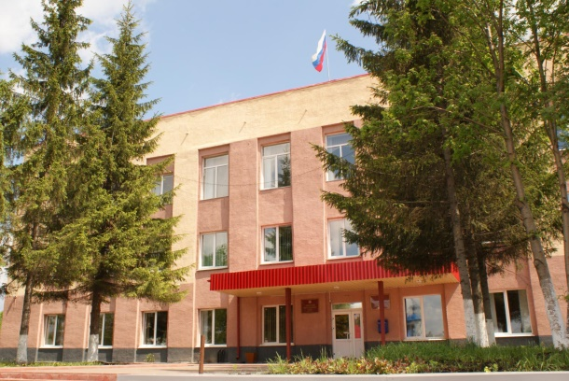
Муниципальная программа "Эффективная власть Промышленновского муниципального округа"
Цели муниципальной программы: Устойчивый рост денежных доходов населения, рост реального потребления материальных благ, обеспечение выполнения социальных гарантий, улучшение условий жизни населения округа, оптимизация работы жилищно-коммунального комплекса округа, улучшение условий безопасной жизнедеятельности, повышение способности муниципального образования к саморазвитию и прогрессу.
Комплексы процессных мероприятий в 2026 году: " Обеспечение деятельности органов местного самоуправления"-171 660,2 тыс.руб.; "Проведение приемов и мероприятий" -920,0 тыс.руб.
Основные целевые показатели (индикаторы), единица измерения | Значение целевого показателя |  |  | Сумма, тыс. руб.
 | 2026 план | 2027 план | 2028 план | 2026 план | 2027 план | 2028 план
Процент поступления денежных средств по результатам работы комиссии по делам несовершеннолетних и защите их прав,% | 100 | 100 | 100 | 172580,2 | 172538,5 | 172538,5
Рост среднедушевого дохода населения,% | 100 | 100 | 100
Рост среднемесячной номинальной заработной платы,% | >=3 | >=4 | >=5

Slide 30
Муниципальная программа "Формирование современной городской среды Промышленновского муниципального округа"
Цели муниципальной программы: Создание наиболее благоприятных и комфортных условий жизнедеятельности населения. Повышение качества и комфорта городской среды на территории Промышленновского муниципального округа. Реализация участия общественности, граждан, заинтересованных лиц в муниципальной программе для совместного определения развития территории, выявления истинных проблем и потребностей людей. Повышение качеств современной городской среды. Совершенствования уровня и организация благоустройства дворовых территории многоквартирных домов для повышения комфортности проживания граждан в условиях сложившейся застройки. Благоустройство дворовых территорий Промышленновского муниципального округа. Развитие общественных территорий муниципального округа.
Региональные проекты и комплексы процессных мероприятий в 2026 году: Региональный проект "Формирование комфортной городской среды" – 8 879,8 тыс. руб.; "Содействие развитию современного благоустройства Промышленновского муниципального округа" – 1 233,6 тыс. руб.
Основные целевые показатели (индикаторы), единица измерения | Значение целевого показателя |  |  | Сумма, тыс. руб.
 | 2026 план | 2027 план | 2028 план | 2026 план | 2027 план | 2028 план
Количество благоустроенных дворовых территорий, шт | 0 | 0 | 0 | 10113,4 | 9852,7 | 9946,4
Количество благоустроенных общественных территорий, шт | 3 | 6 | 9

Slide 31

Спасибо
за внимание
Контактная информация:
Начальник финансового управления
Промышленновского муниципального округа
Овсянникова Ирина Алексеевна
График работы с 8-30 до 17-30, перерыв с 13-00 до 14-00.
Адрес: 652380, Кемеровская область, пгт. Промышленная,
ул. Коммунистическая, 23а, каб. 119
Телефон (8 38442) 7-44-14, Факс: 7-46-83
Электронная почта: prmrf@ofukem.ru

